Slide 1


司法大作业汇报
搏一搏单车变摩托小组
201250056 胡雨翎 201250034 韩佳希 201180024 陈灵灵

Slide 2
01
研究背景及意义
CONTENTS
02
研究主要流程
目录
03
研究方案及进展
04
项目展望

Slide 3
01
研究背景及意义

Slide 4
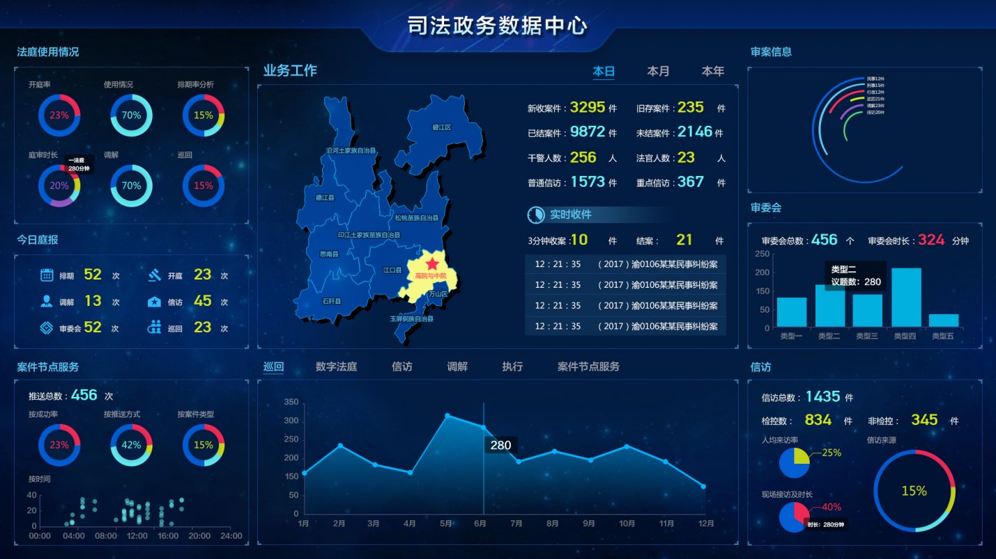
研究意义
筛选有效信息
大数据技术的意义不在于掌握庞大的数据信息，而在于对这些含有意义的数据进行专业化处理，得到从海量数据中找到不容易昭示的规律和预测，从而使人受益。
对于司法数据分析亦是如此。特别是近年来国家提出了建设“智慧法院”的意见，更加说明了大数据技术对服务人民群中、服务审判执行、服务司法管理的重要保障作用。虽然裁判文书网为我们提供了海量的文书信息，但缺少对关键信息标注、相似案例分析等功能，使得筛选有效信息有一定困难。
图为重庆市司法政务数据中心大数据可视化案例

Slide 5

研究意义
普及法律知识
法制宣传教育是社会主义法制建设的一项基础性工作，深入开展法制宣传教育，扎实推进依法治理，是实现科学发展的必然要求，也是全面贯彻落实科学发展观的重要举措。
我们的项目成果能让普通大众方便地获取案件内容和案件结果，有利于普法活动的展开，帮助民众了解法律法规，做一个知法、懂法、守法的好公民。
图为法制宣传日海报

Slide 6
02
研究主要流程

Slide 7



研究目标
研究目标
爬取目标文书
文书要素识别
大数据分析各个案例
进行相似案件匹配
训练案件模型
提取特征要素
有效筛选信息
提高司法程序执行效率
为案件裁判提供依据
提高判决公平性
降低错判误判率
获得案件重要因素
提供审判关键依据

Slide 8
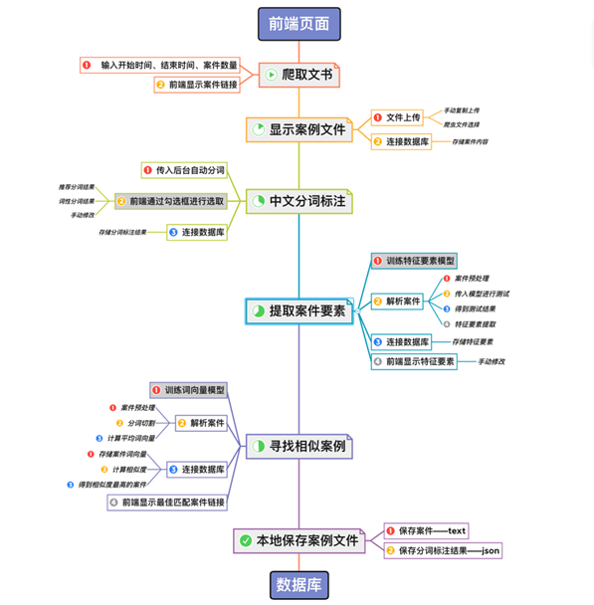
主要流程

Slide 9
研究目标
视频讲解
具体见讲解视频.mp4

Slide 10
03
研究方案及进展
前端+数据库
爬虫
文本分析

Slide 11
3.1.1
前端及前后端交互
前端流程

Slide 12
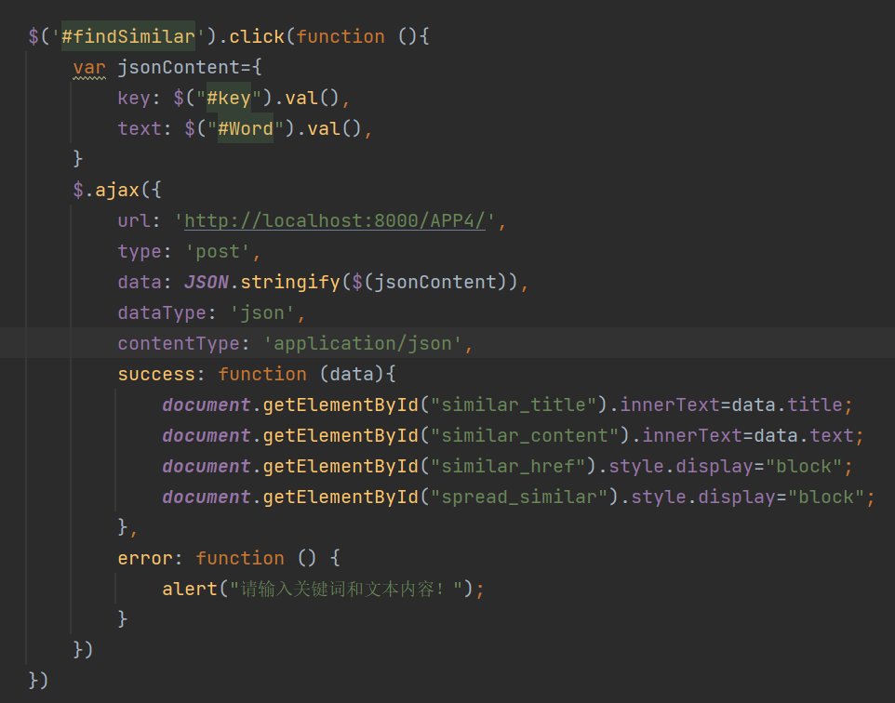
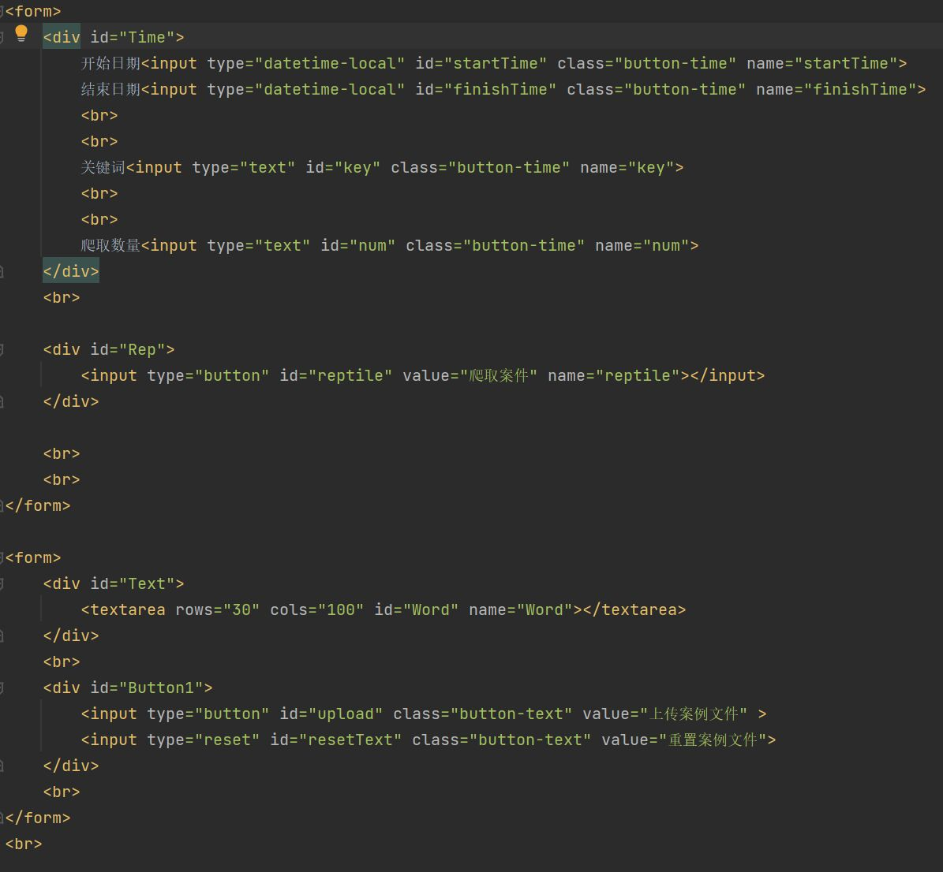
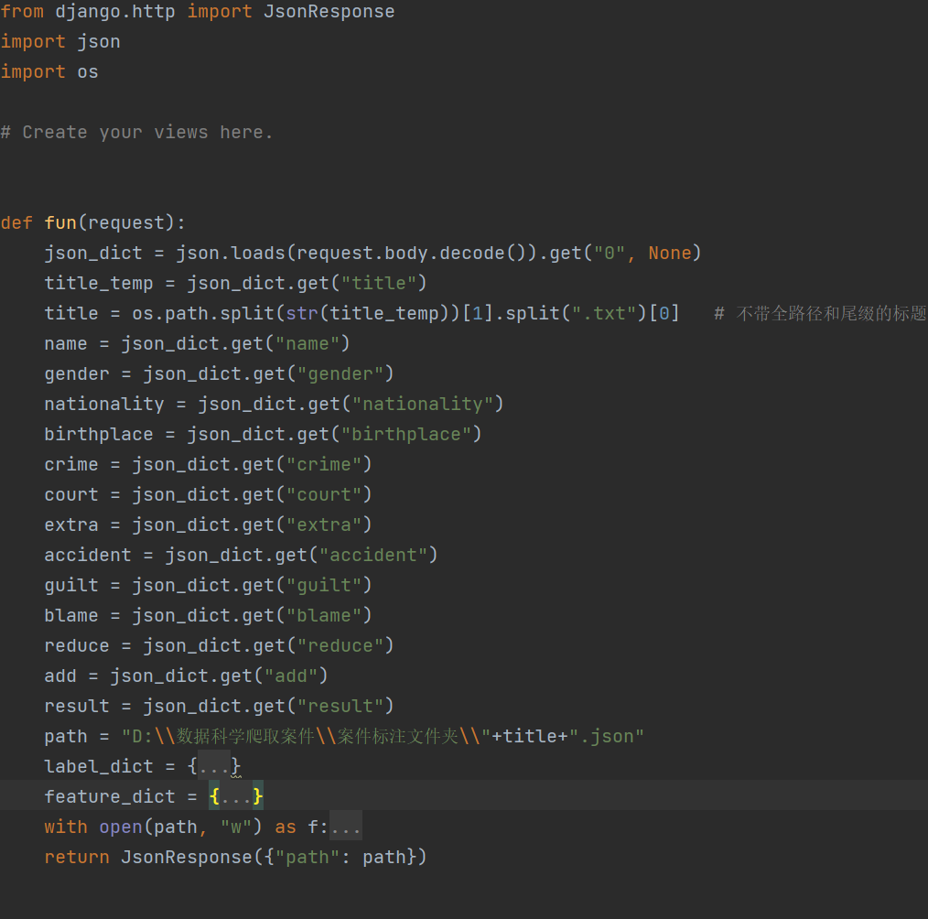
前端设定url路径：
localhost:8000/appHTML/
前端流程
后端程序相应url路径
以分词为例，在按钮中绑定点击事件，发送文件内容至后端，后端产生响应，在views.py中进行分词处理，处理后形成一个字典，通过return JsonResponse()以json的形式返回给前端，前端通过JavaScript将其展示在页面上。
Django作为Web框架
前端页面：HTML，CSS，JavaScript
Ajax异步刷新
用户可以将时间，关键词和数量提交到后端爬虫进行爬取，选择本地文件上传进行分词，在前端由切换栏显示分词结果，选择关键信息并可以进行一定修改后传到后端保存到本地。
前后端交互过程中每次数据传递都需要刷新页面，会造成使用不便，故提交时采用Ajax以达到异步刷新的效果。在编写时引入了Jquery，使代码更清晰，更简洁。

Slide 13
3.1.2
数据库
表头元素
主要功能

Slide 14
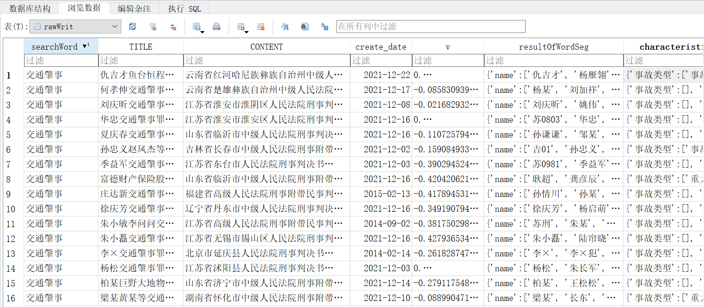
数据库
表头元素：
搜索关键字
标题
正文
时间
文本向量值
分词结果
特征要素结果
主要功能一：提高搜索效率
主要功能二：寻找相似案例
根据搜索关键字和日期范围优先去数据库中搜索符合条件的文书。若符合条件的文书数量不足，则再去裁判文书网下载。
上传文书内容寻找与之相似的案例时，会先计算出此份文书的向量v,然后遍历数据库中每一份文书的向量并计算相似度，从而得到相似度最大的一份文书并反馈给用户。

Slide 15
3.2
爬虫
初阶段方法
修改方法

Slide 16

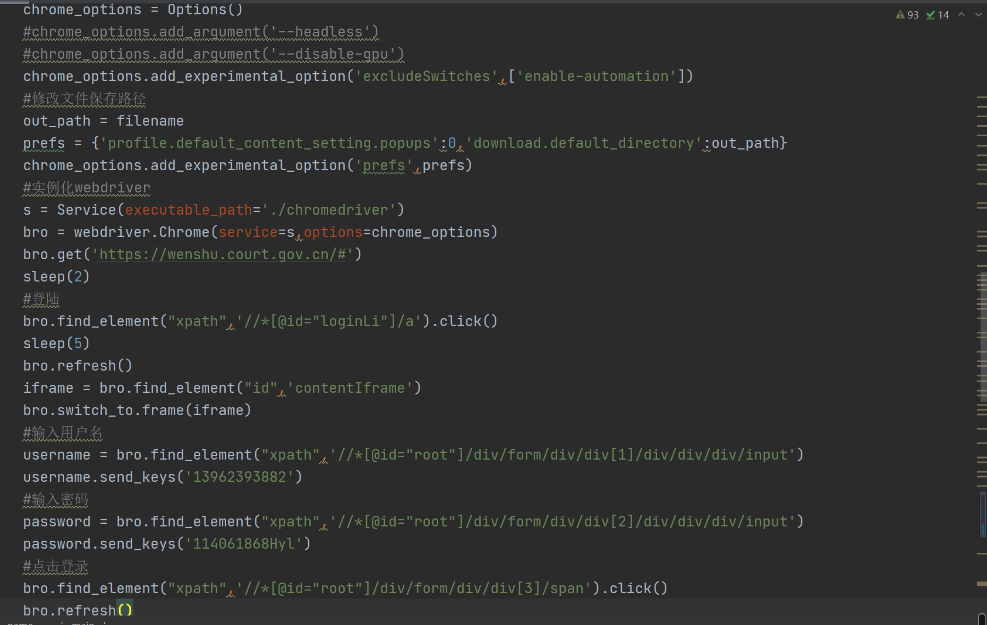



利用web自动化工具
selenium模拟用户
爬虫之初阶段方法
规避chrome浏览器检测
自动登录
无视化
关键词输入
案由 案件类型 一审 二审
利用实例化的webdriver
模拟用户输入
用户名、验证码、点击登录
日期筛选
开始日期 结束日期
下载文件
保存至本地及数据库
主要思路

Slide 17
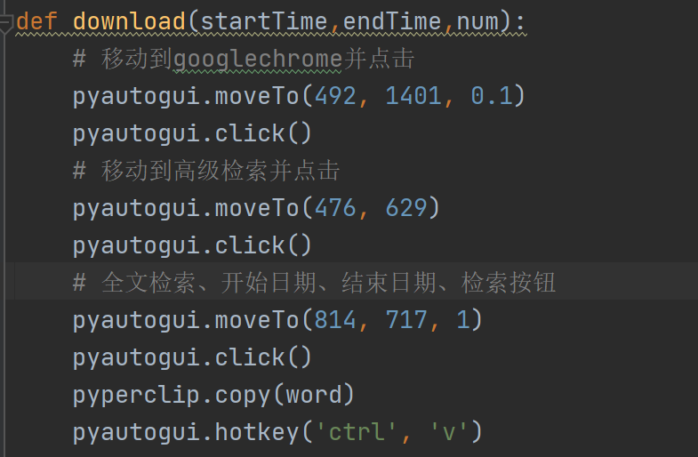
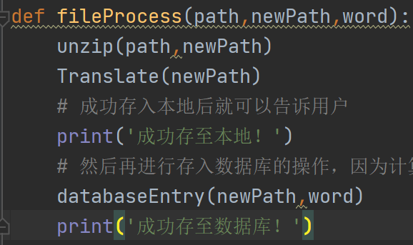
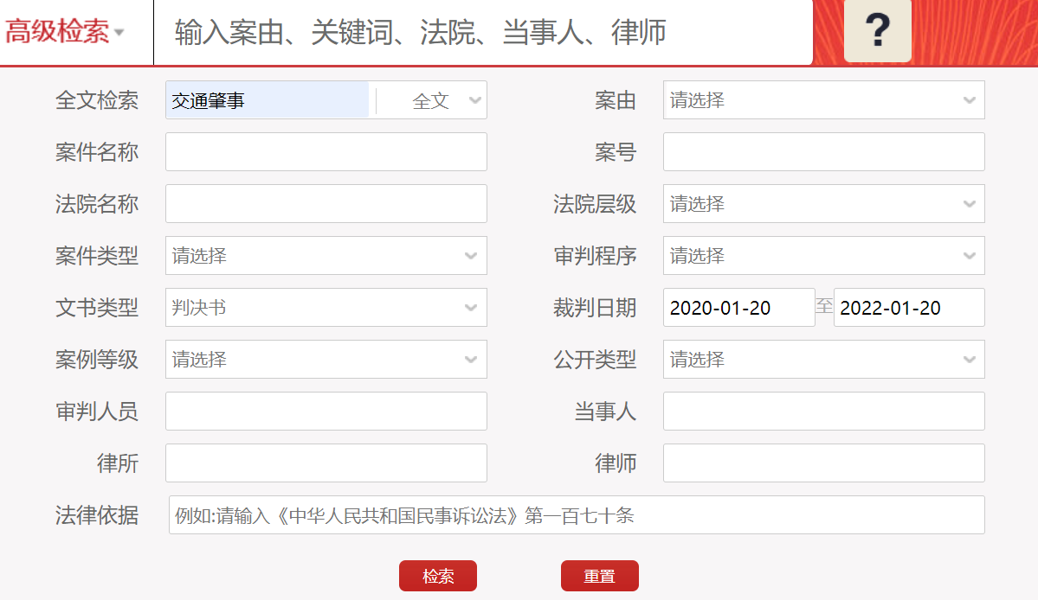
爬虫主要思路
爬虫之修改方法
1. 利用python自带的pyautogui和pyperclip库模拟鼠键操作
3. 通过解压缩文件、将word文件转化为txt文件两步操作得到与之前相同的结果
2. 结合文书网的高级检索功能直接下载文书

Slide 18
3.3
文本分析
中文分词
特征要素
相似案件

Slide 19
3.3.1
中文分词
分词思路
分词过程
成果展示

Slide 20

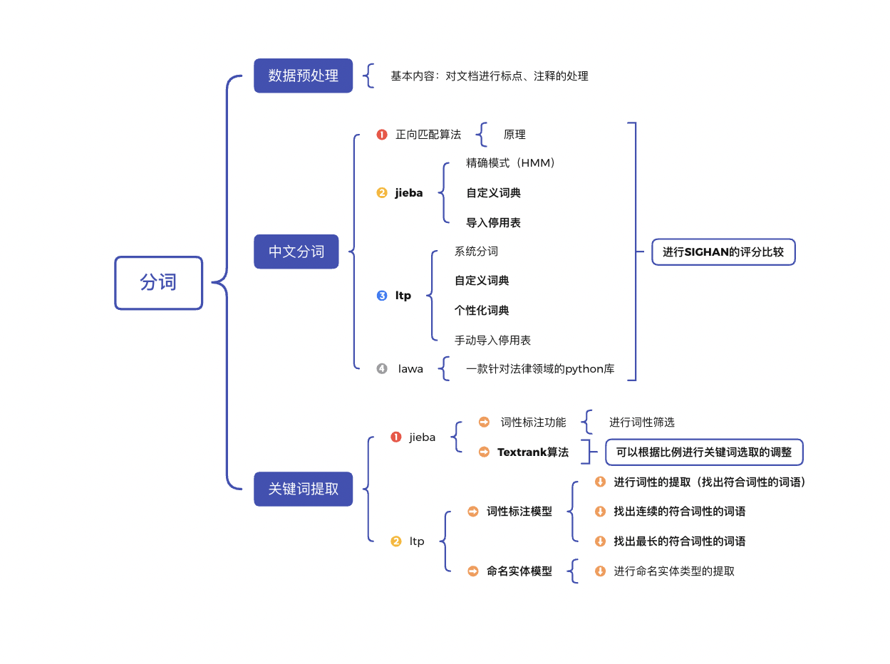
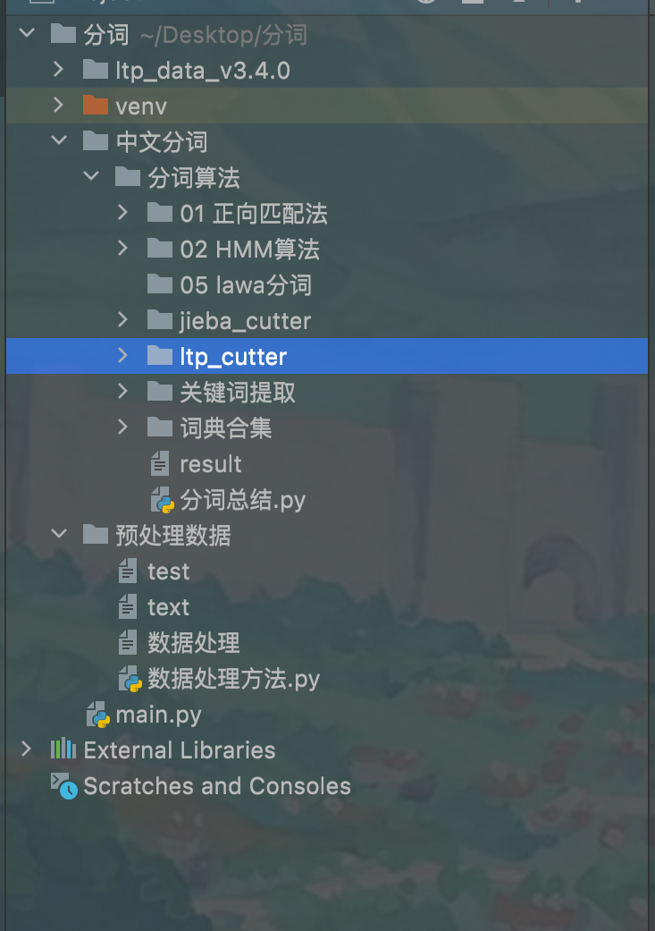
分词思路
文件目录
思维导图

Slide 21
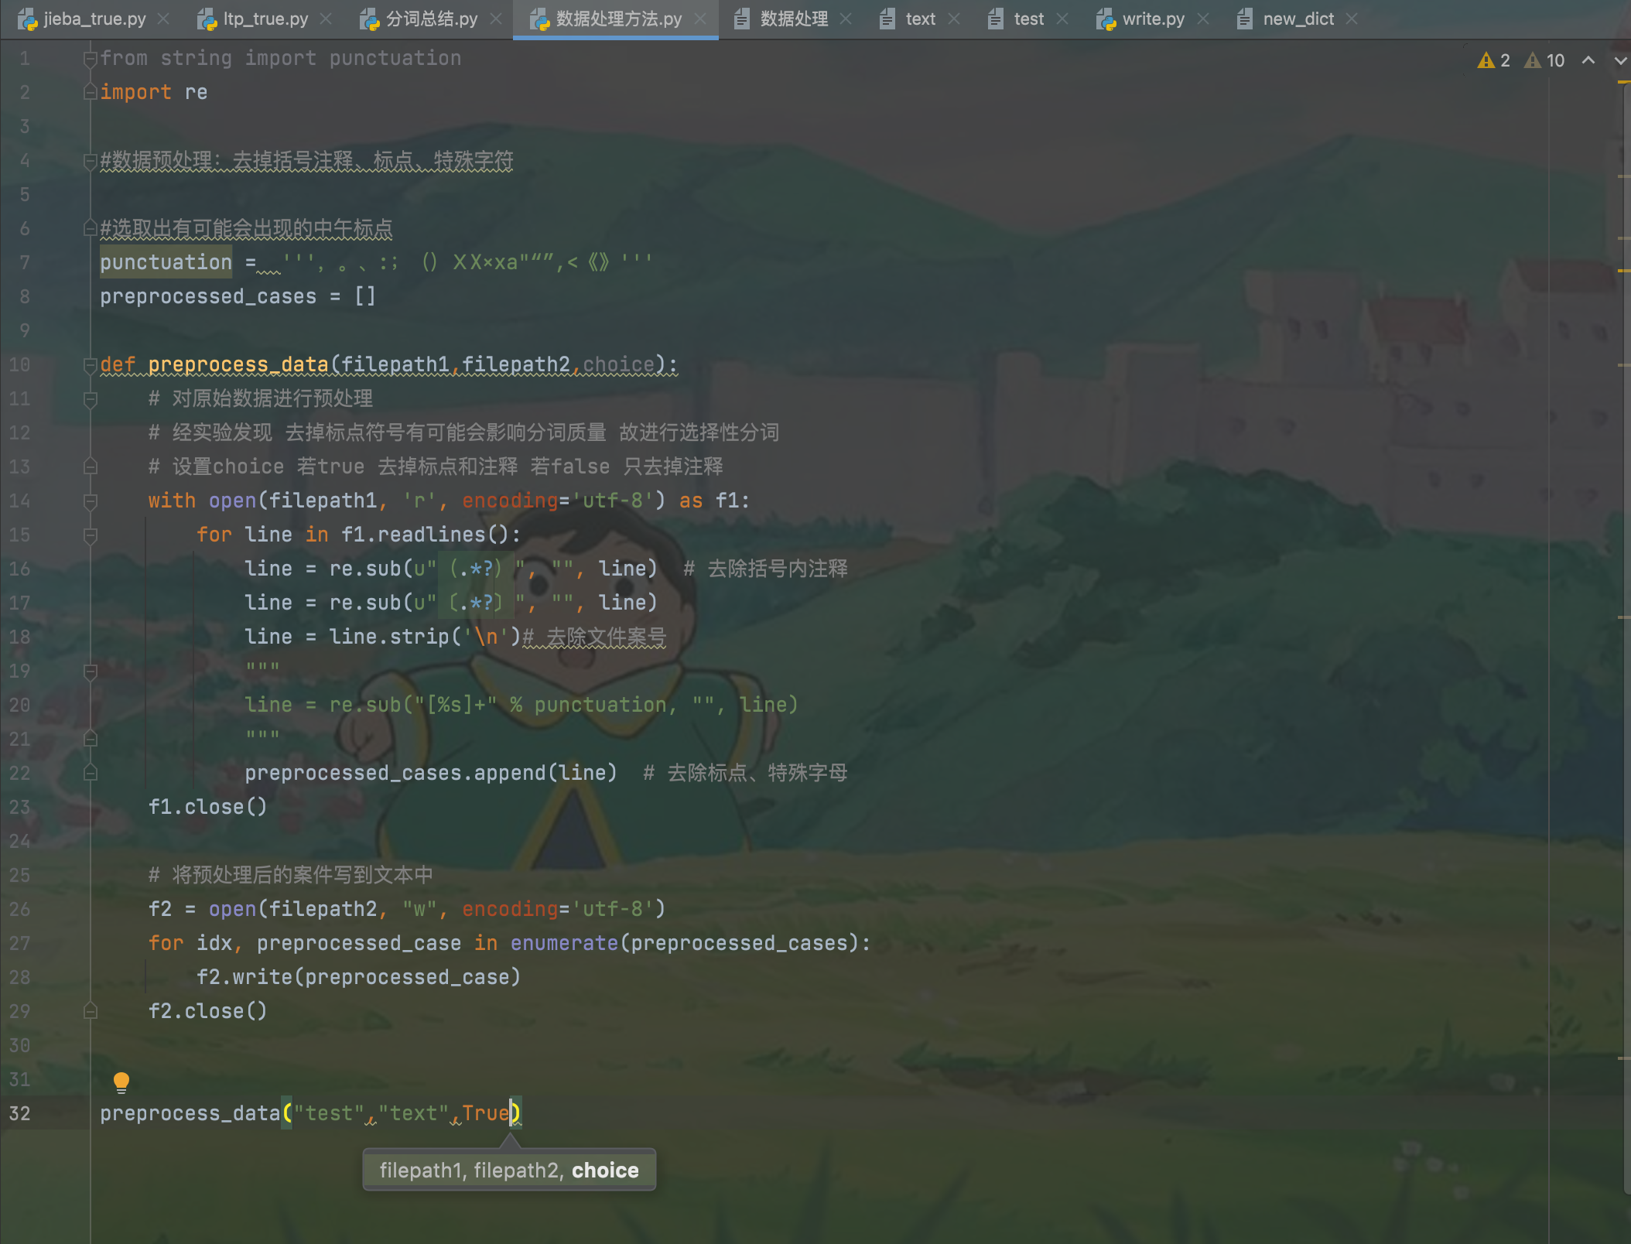
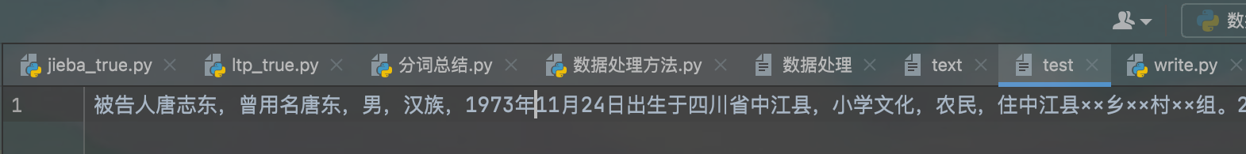
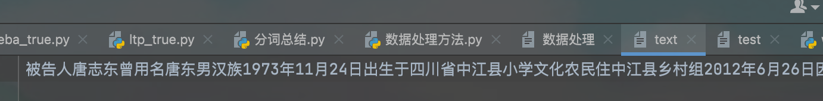
分词过程
预处理数据
去除括号内注释
与文书特有的案号
预处理步骤
去除标点符号
但也存在标点符号
有利于分词的情况
故传入choice参数
图为预处理数据源码

Slide 22
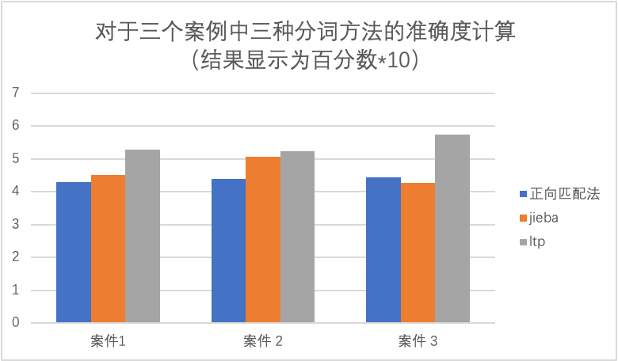
分词方法选择
SIGHAN评估方法
通过测试一系列数据给出
正向匹配法、jieba、ltp三者的得分
结果
ltp>jieba>正向匹配
多次测验后发现
ltp:词性解析较好
jieba：对自定义字典的识别更灵活

Slide 23
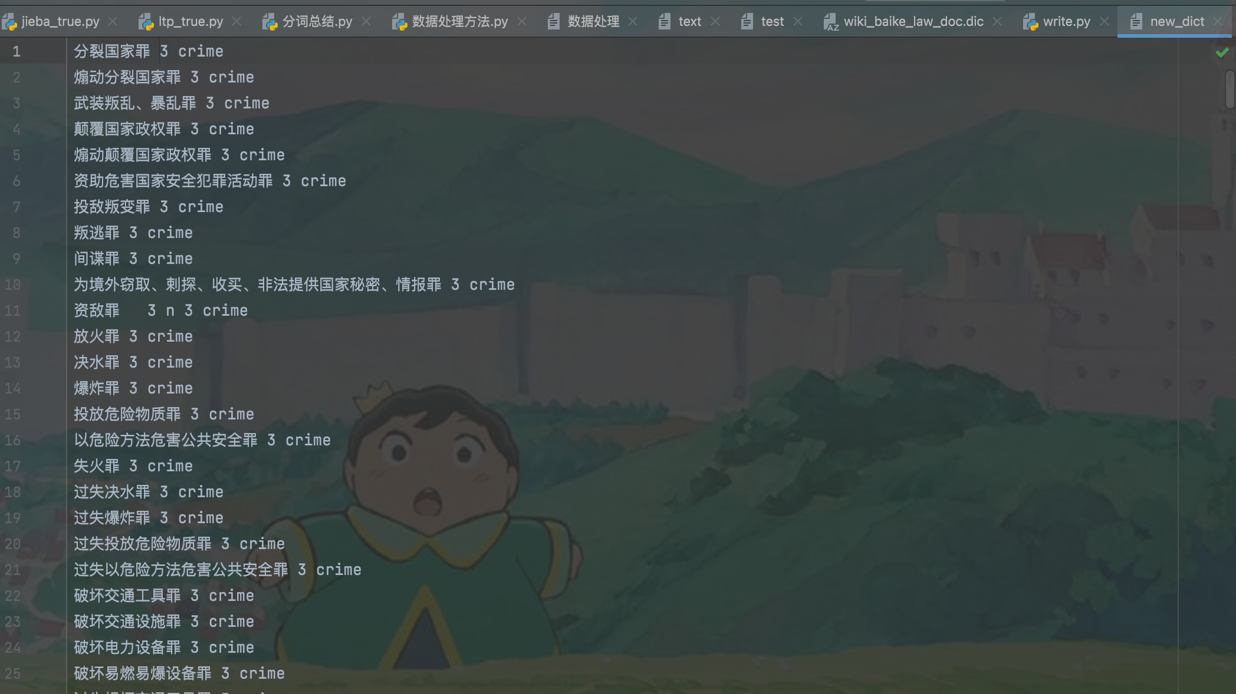
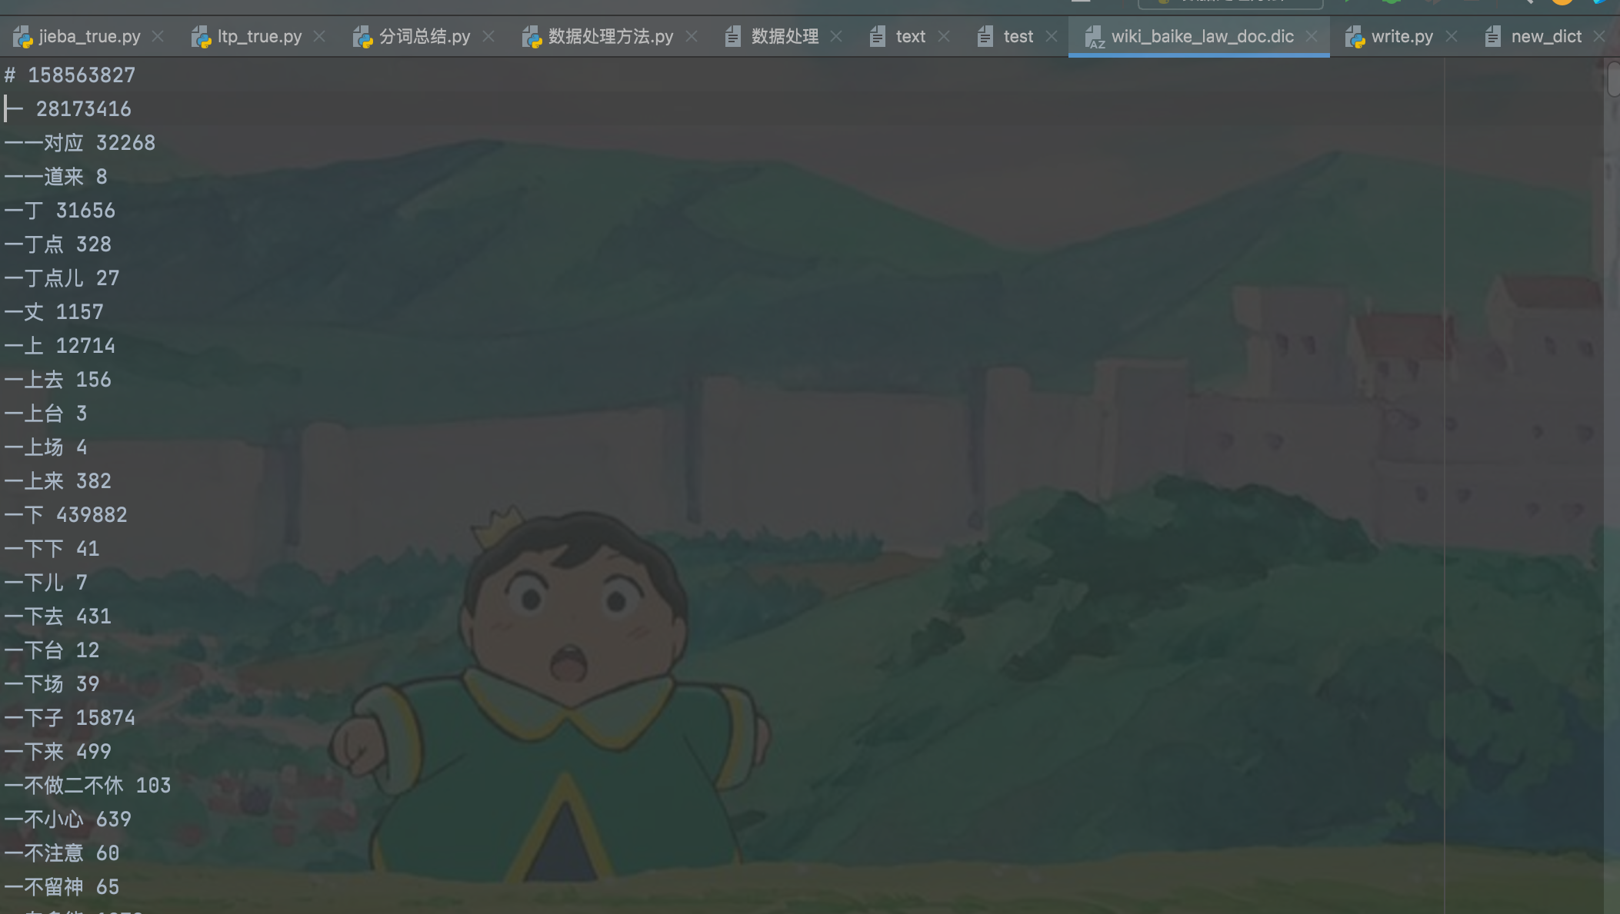
jieba
利用ltp自带的模型
cws.model
中文分词模型
pos.model
词性标注模型
ner.meodel
设计1 : 加入法律自定义词典
——罪名、法院等专业术语
设计2 : 加入停用表
—— 连词、介词等干扰词
设计3 ：按比例使用tf-idf算法和TextRank算法
——配合筛选关键信息
命名实体模型
个性化模型
通过训练模型得到更好的分词效果
ltp

Slide 24
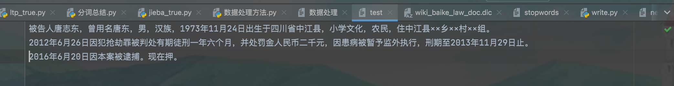
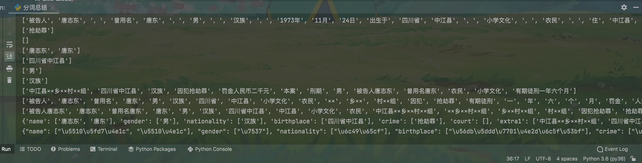
分词成果展示
多层分析形式
原文
针对性的提取
词性分析
筛选出单个名词，连续多个名词，去重的连续名词在内的三种名词类别，还有动词、形容词和副词类别
分词结果
分词结果
当事人、出生地
性别、民族
手动修改
三重词性提取

Slide 25
3.3.2
特征要素
原理介绍
模型训练
成果展示

Slide 26
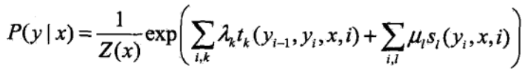
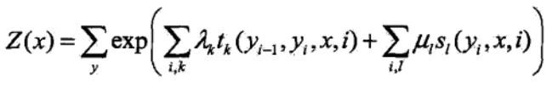
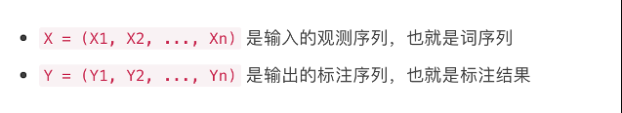
原理
条件随机场原理
马尔科夫
随机场
状态xi的状态满足马尔可夫过程，i时刻的状态xi的条件分布，仅与其前一个状态xi-1相关
模型学习问题
将已知的观测序列Y,求解使得该观测序列概率最大的模型参数，包括隐状态序列、隐状态间的转移概率分布和从隐状态到观测状态的概率分布。
预测问题
将学习后获得的模型所有参数和观测序列Y，计算最可能的隐状态序列X
去除括号内注释
与文书特有的案号
上图为随机场的定义式
去除标点符号
但也存在标点符号
有利于分词的情况
故传入choice参数
上图为crf欲实现功能

Slide 27
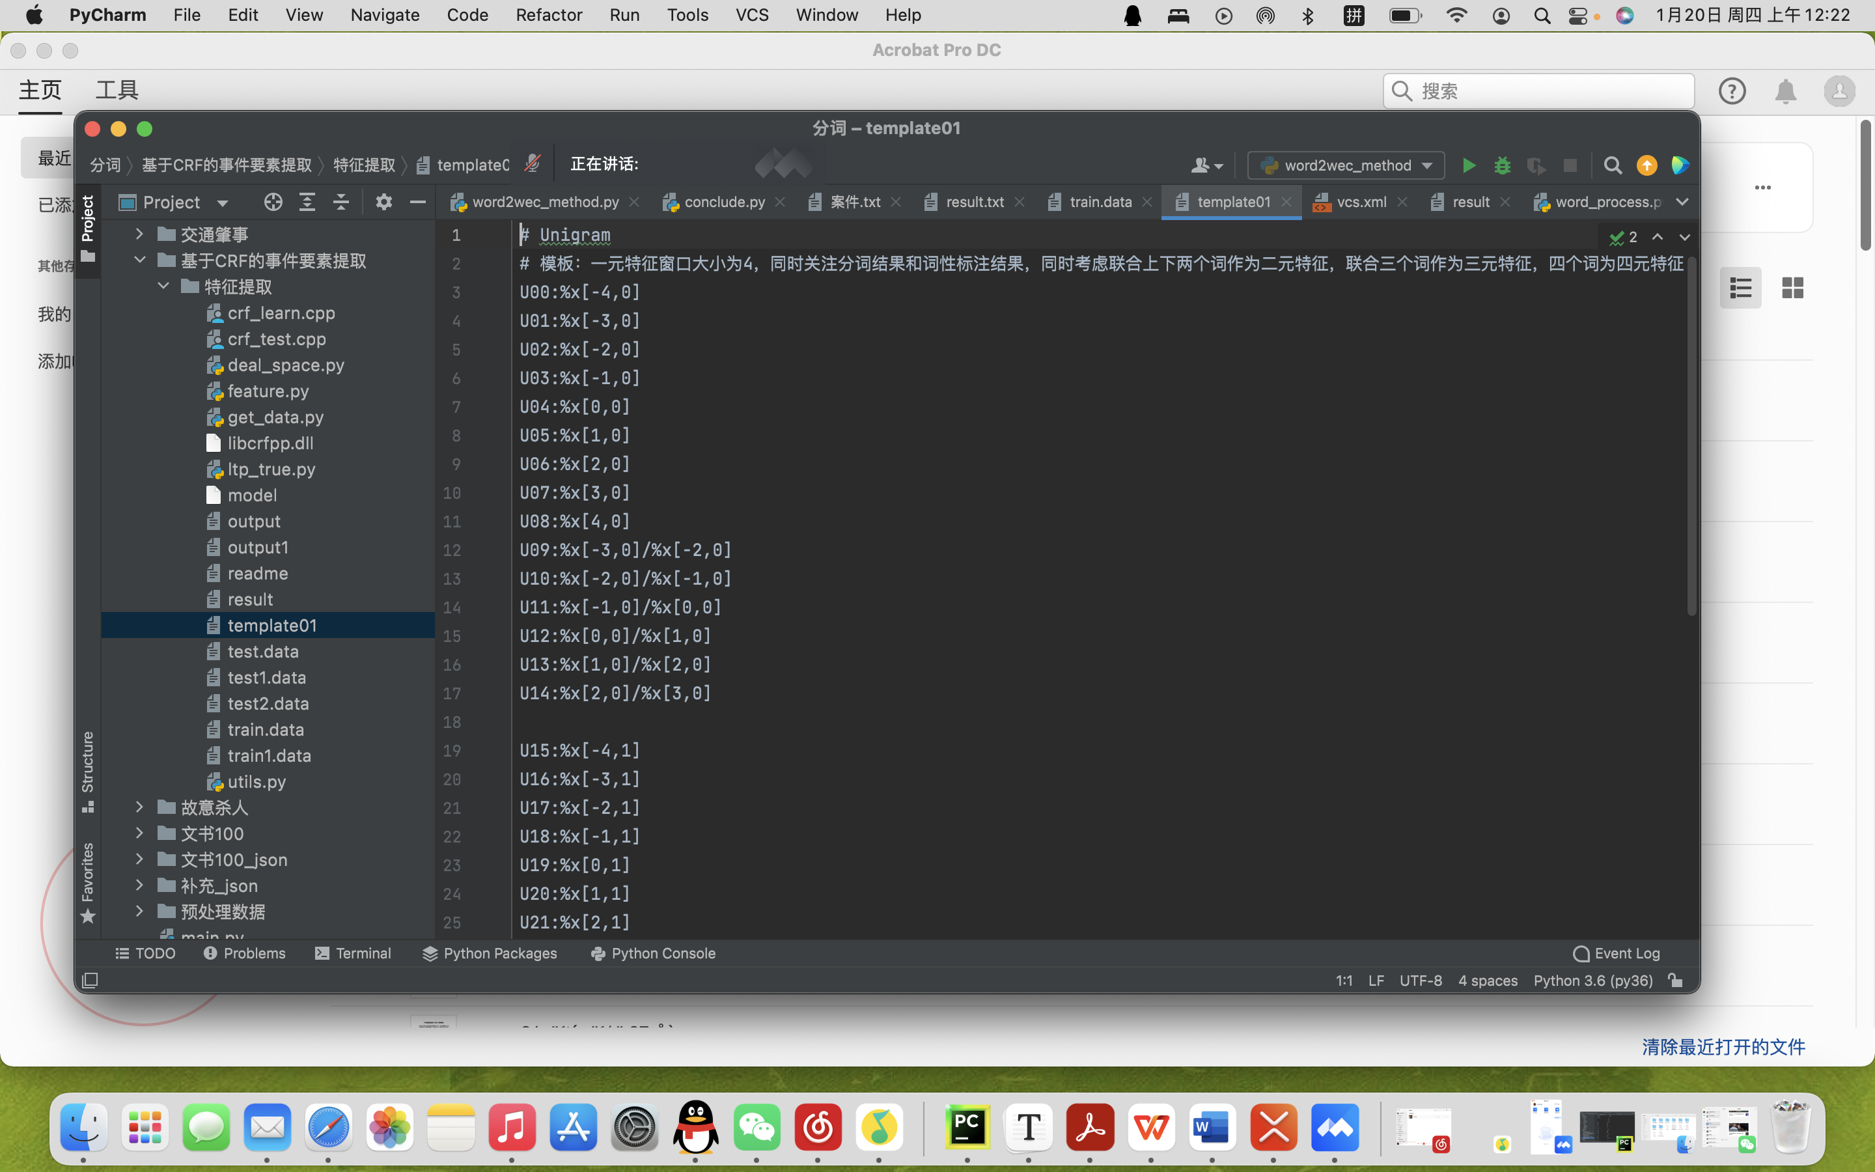
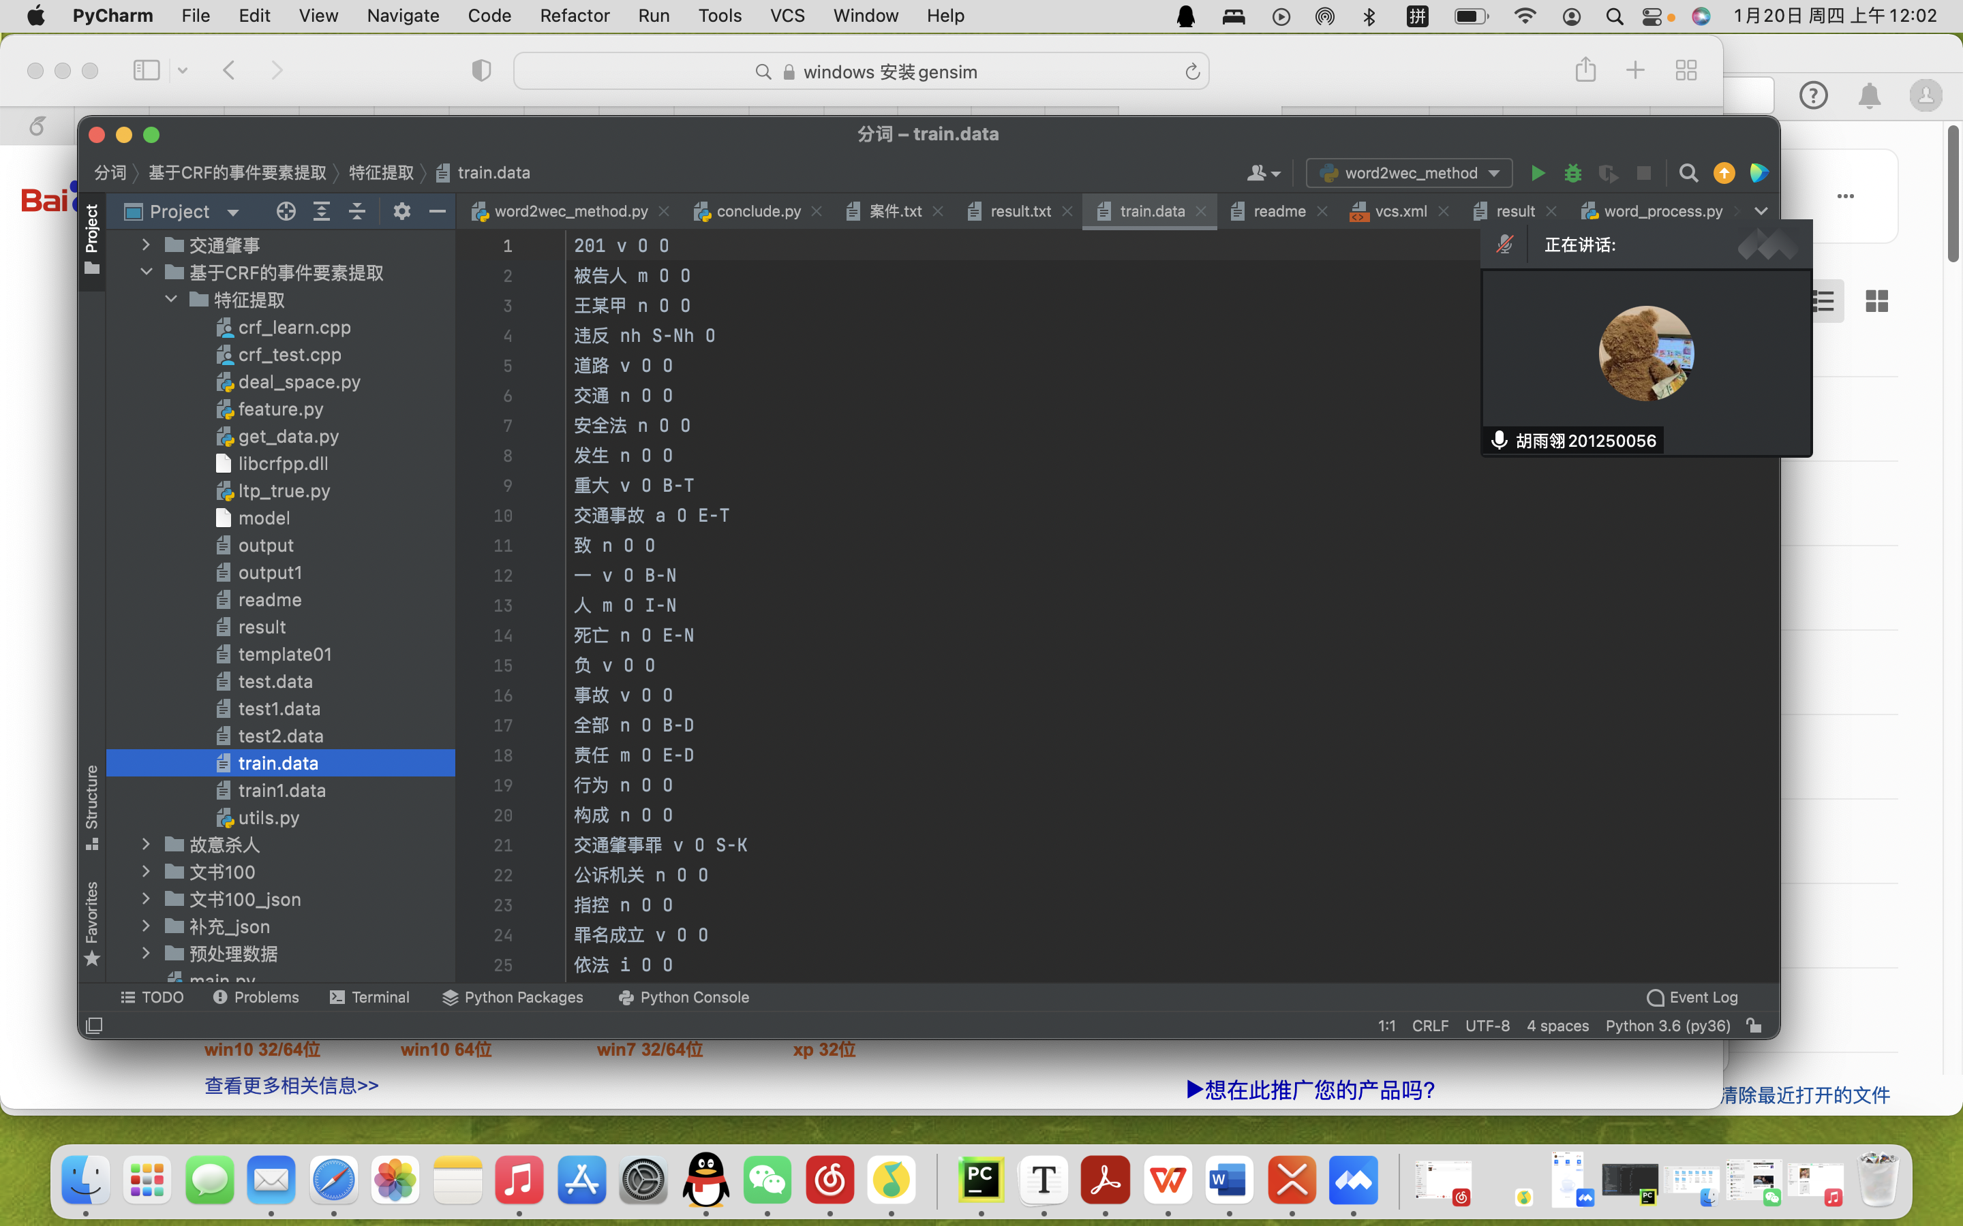

训练文件展示
词语类别
单独词语（S）
连续词语
开始（B）
中间（I）
结束（E）
特征要素类别
事故类型（T）
罪名（K）
主次责任（D）
积极因素（P）
消极因素（N）
判决结果（R）
Unigram板块的四元特征训练
在模版文件中，采用了Unigram板块的四元特征训练，从上下两个特征到相邻的四个特征都进行了考虑。
第一列：分词 第二列：词性
第三列：命名实体 第四列：词语类别-特征要素类别
模型文件展示

Slide 28
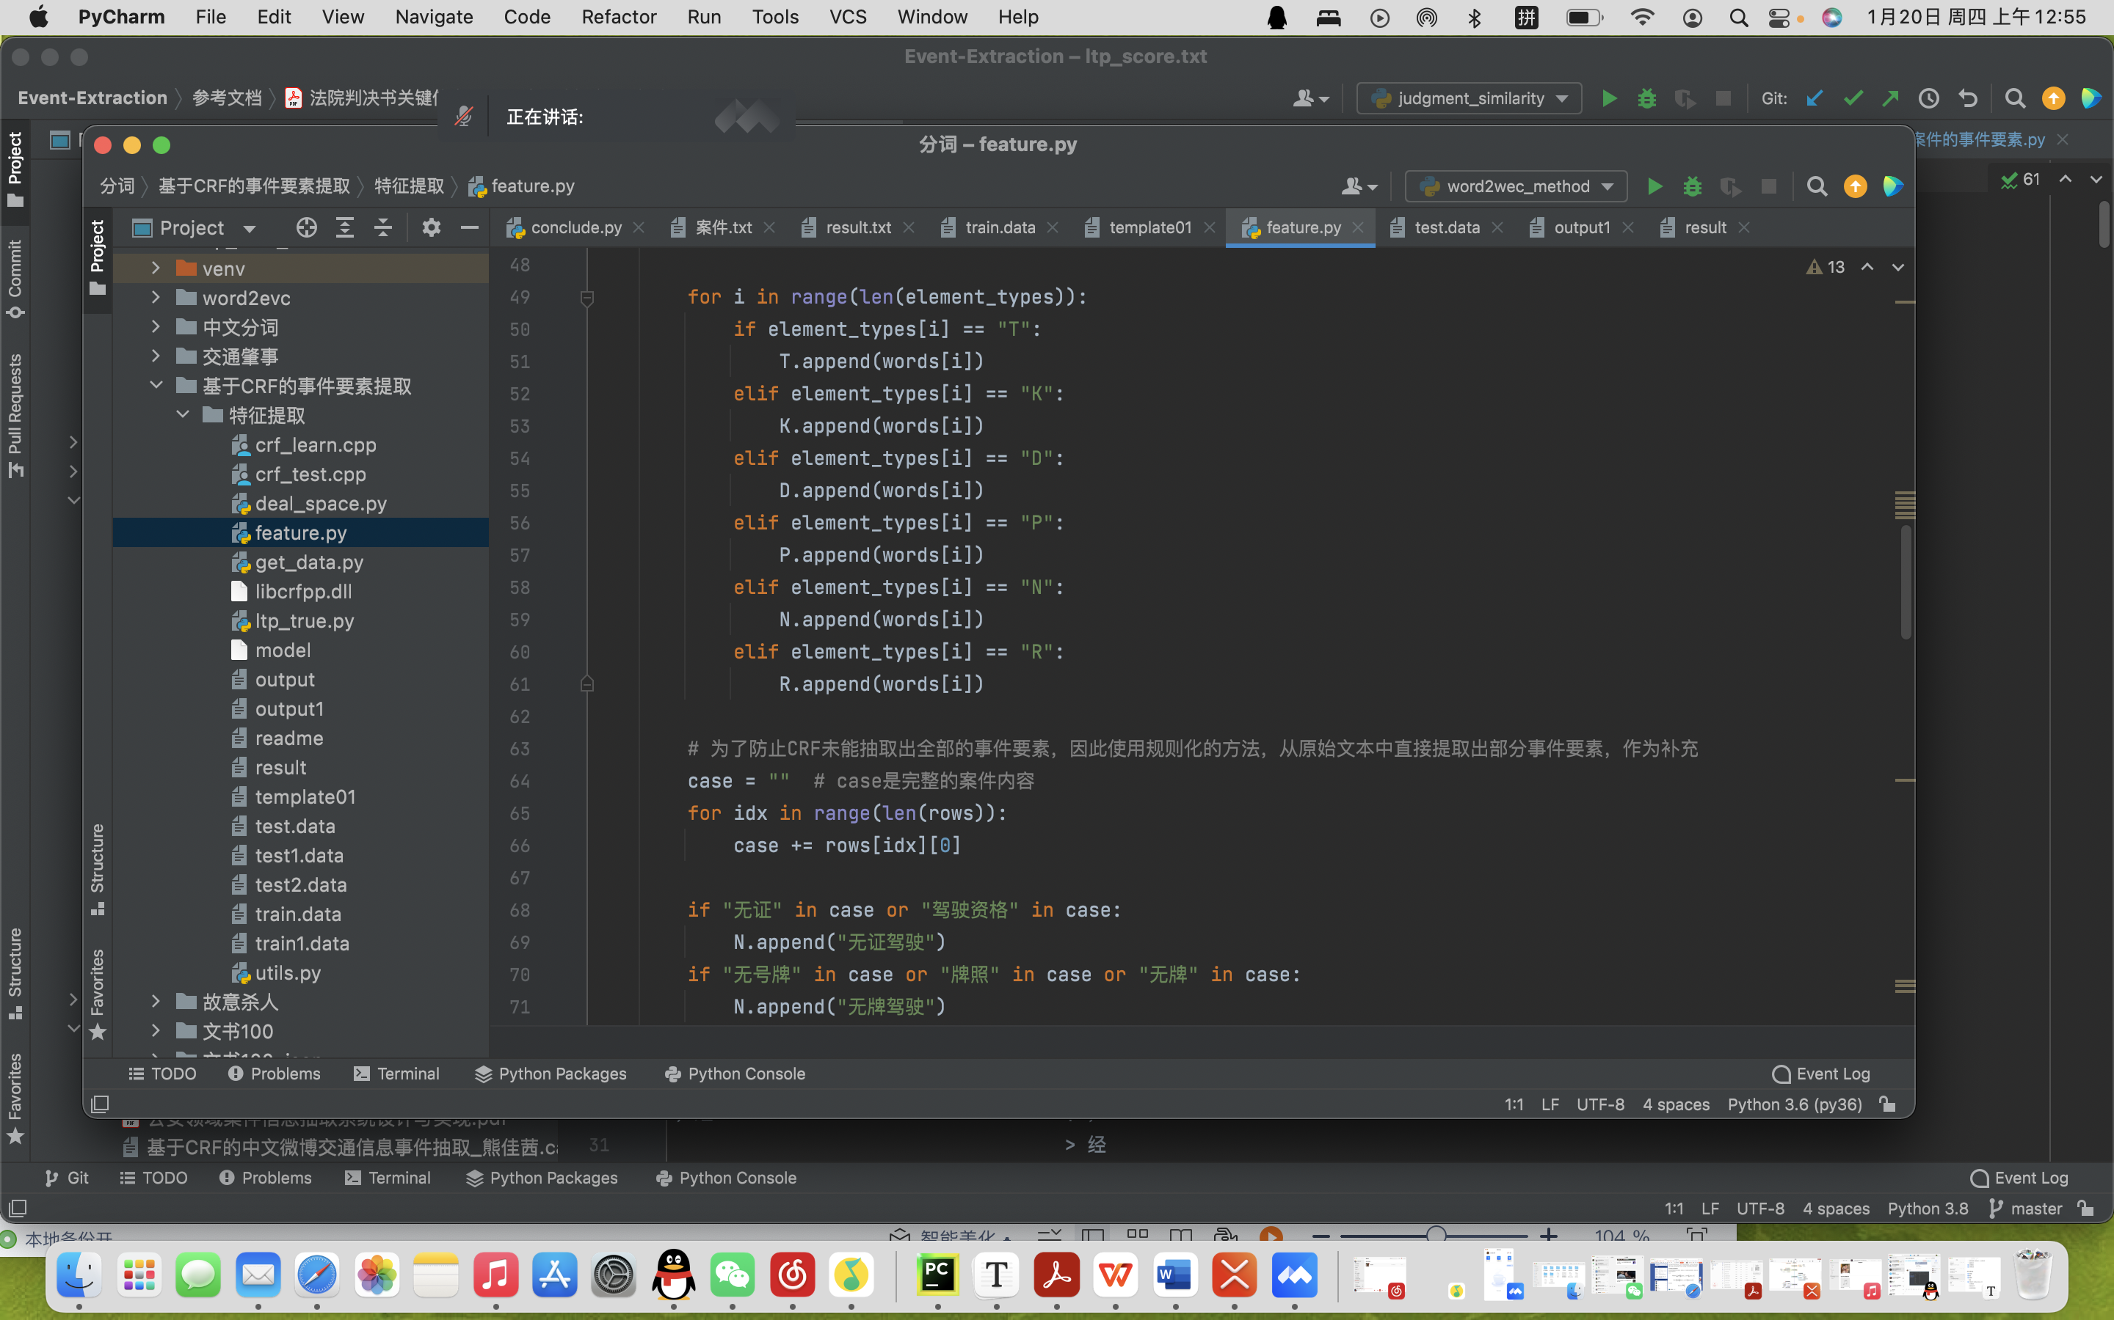
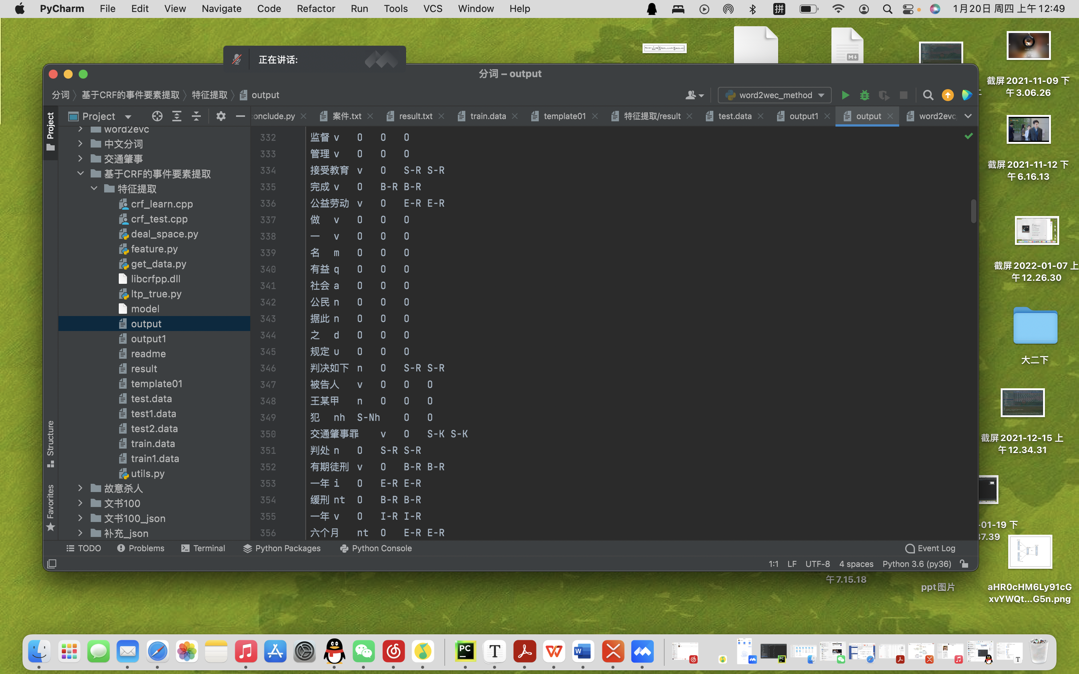
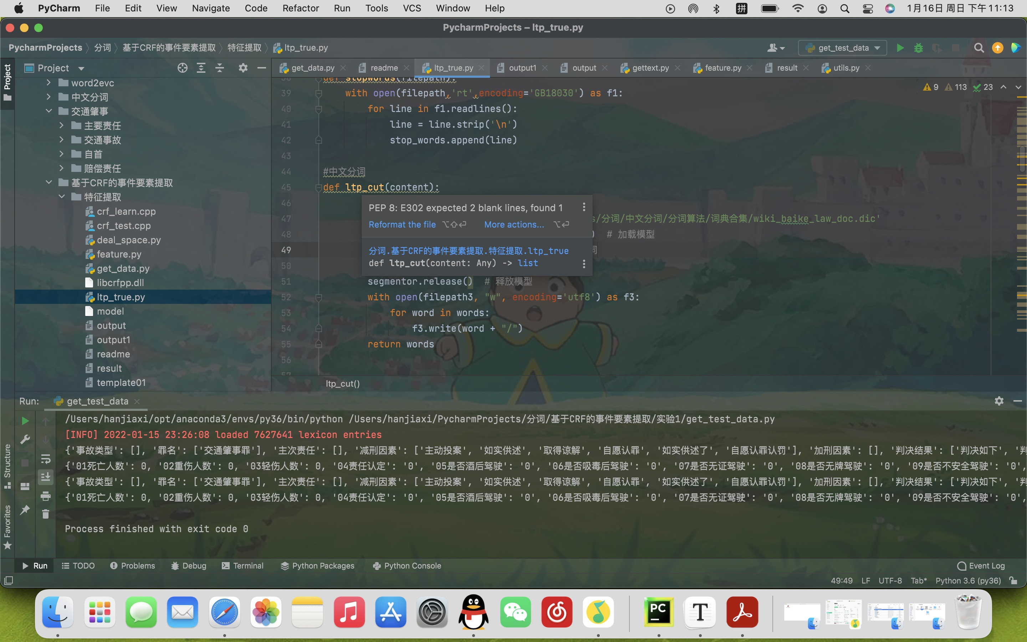
特征要素成果展示
预测成果
元素提取

Slide 29
3.3.3
相似案件
原理分析
提取过程
成果展示

Slide 30
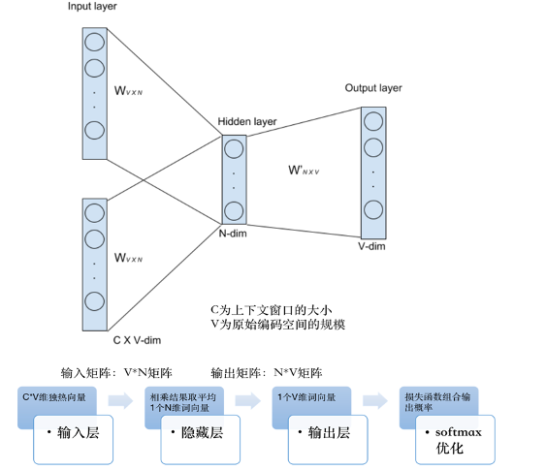
相似原理
word2vec原理
Step 1
词的独热表示——>词嵌入模型
Step 2
CBOW模型（一层神经网络）
根据某个中心词前后连续的词计算中心词
Step 3
Softmax优化
N 分类问题变成 log(N)次二分类问题
独热表示存在着无法结合上下文和容易造成维度灾难的问题
词嵌入模型贴合上下文语境
去除括号内注释
与文书特有的案号
去除标点符号
但也存在标点符号
有利于分词的情况
故传入choice参数
左图为CBOW+softmax模型

Slide 31
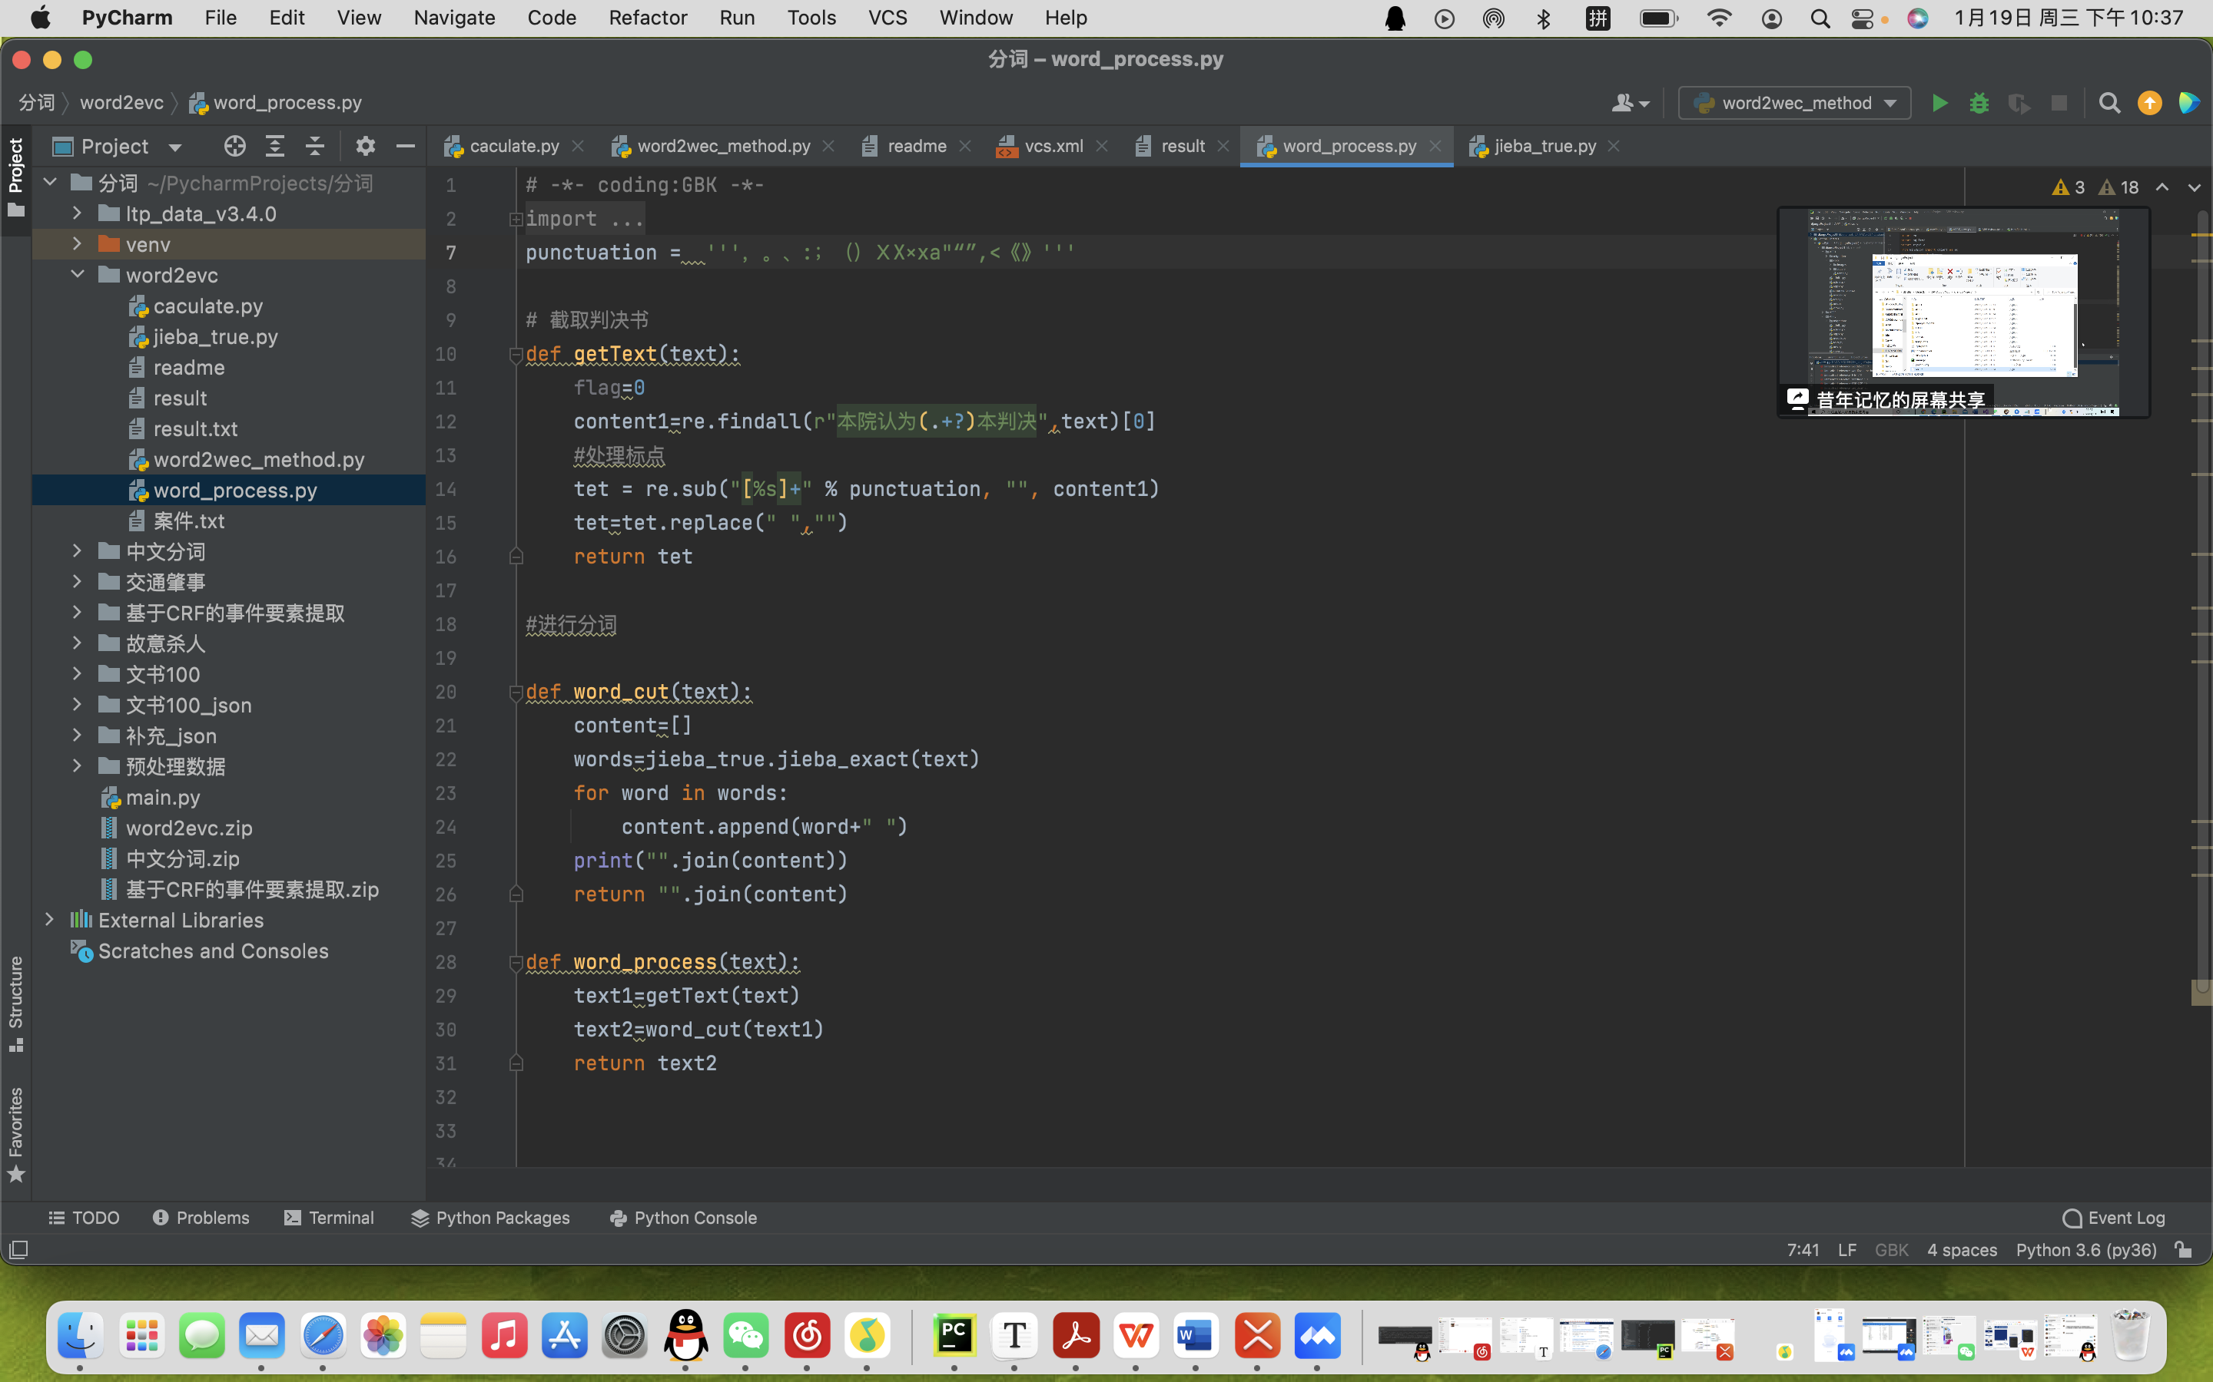
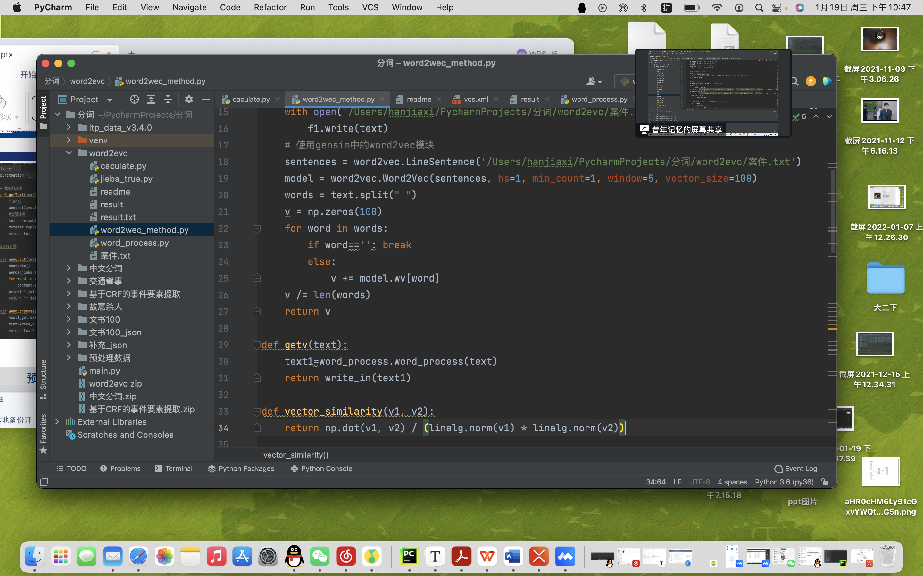
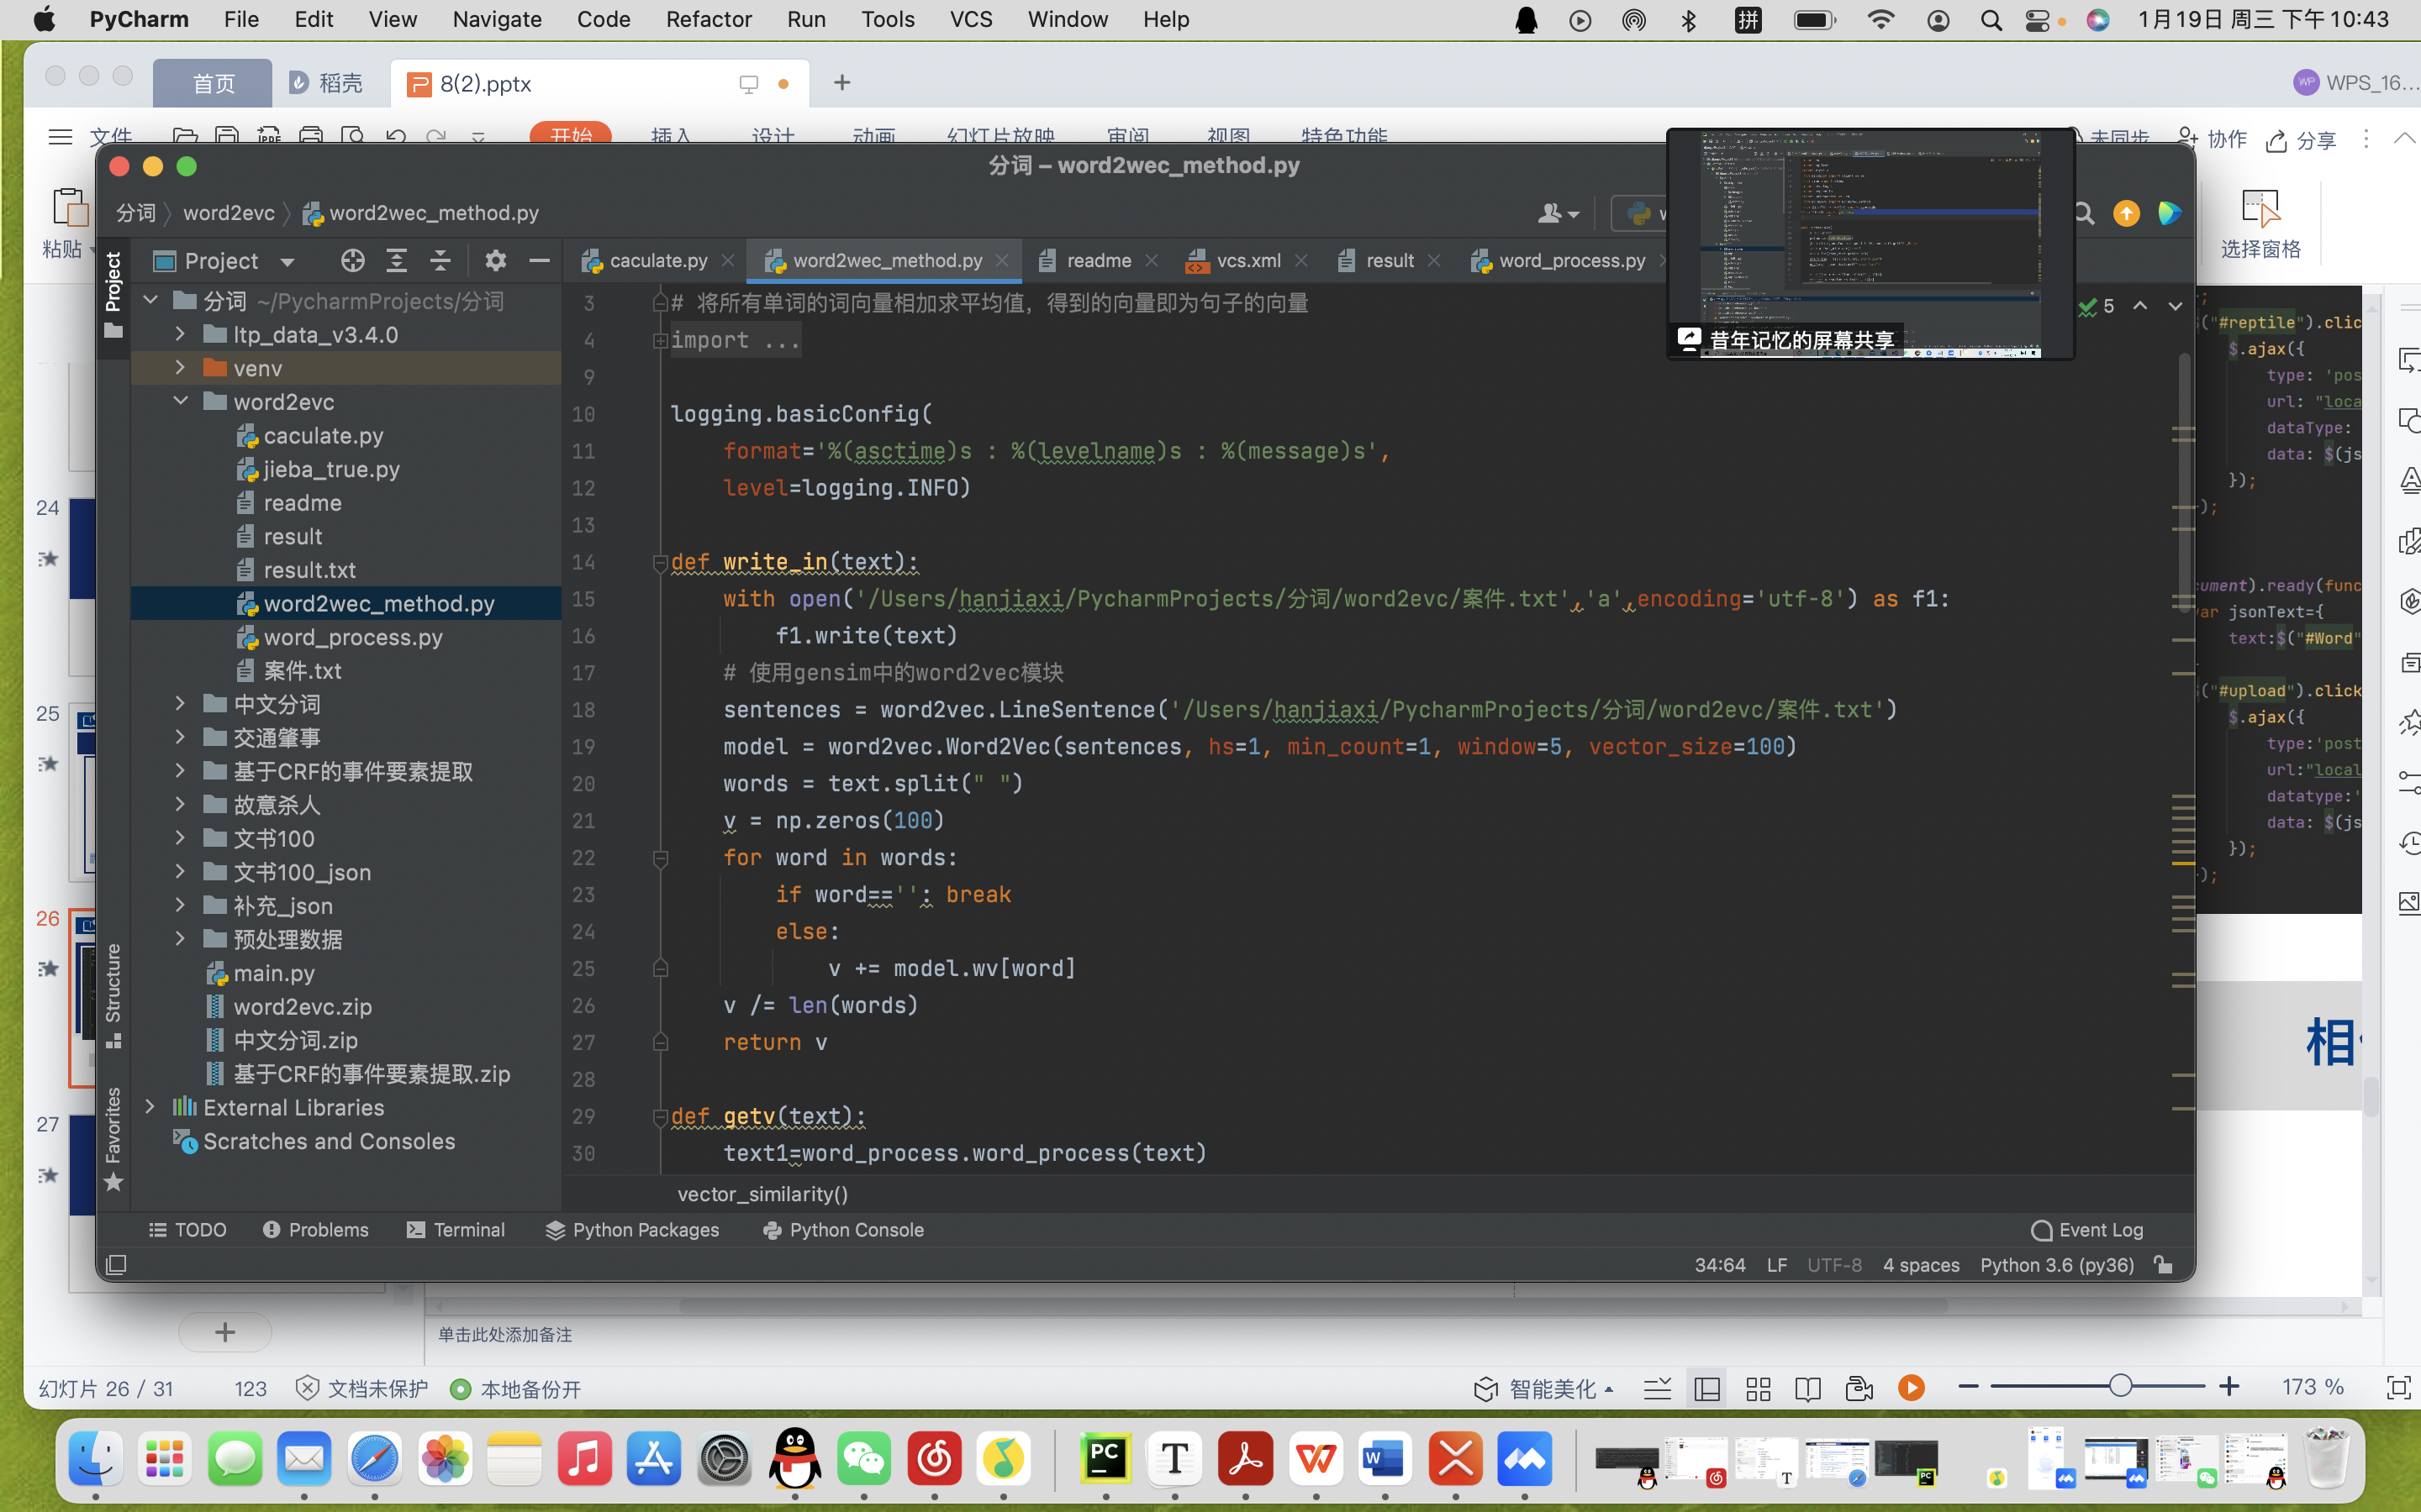
相似度提取流程
引入数据库
找到相似度最大的案件
模型训练
词向量与相似度计算
预处理数据

Slide 32
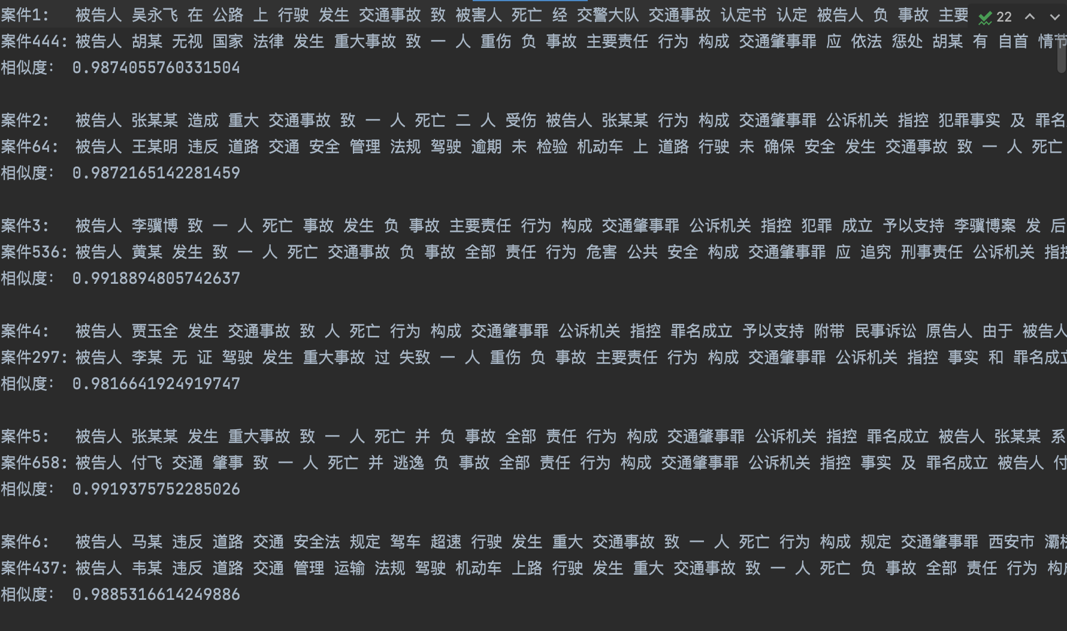
相似案件成果展示
原案件
分词结果
当事人、出生地
性别、民族
相似案件
三重词性提取

Slide 33
04
项目展望

Slide 34
未来建议
提高爬虫稳定性
优化训练模型
优化爬虫手段
寻找优质网站
增加训练语料
优化模型文件
补充预测手段
01
02
扩大数据库容量
拓展功能
03
04
增加案件数量
扩大案件类型
提高相似度匹配准确率
预测案件结果
采用pytorch回归预测
采用pytorch多分类预测
搏一搏 摩托变火箭 朝着更优的司法大数据分析功能前进！！！

Slide 35
小组分工
201180024 陈灵灵
主要负责网页前端制作和前后端交互
201250034 韩佳希
主要负责文本分析、ppt制作和论文撰写
201250056 胡雨翎
主要负责爬虫、数据库和论文撰写
法院判决书关键信息
抽取系统设计与实现_刘稳
基于条件随机场的
古汉语自动断句与标点方法
基于N-gram的
双向匹配中文分词方法
基于CRF的中文微博
交通信息事件抽取_熊佳茜
Bidirectional
LSTM-CRF Models
for Sequence Tagging
微博文本的事件
抽取与可视化_高天蒙
文献参考

Slide 36
恳请批评指正！

